Slide 1
TRƯỜNG TIỂU HỌC ……
Môn Tự nhiên và Xã hội lớp 3
BÀI 13: MỘT SỐ BỘ PHẬN CỦA THỰC VẬT
Giáo viên:……………………………………
Lớp: 3

Slide 2
YÊU CẦU CẦN ĐẠT
I. YÊU CẦU CẦN ĐẠT
1. Học sinh thực hiện được
- Nhận biết và nói (hoặc viết) được các loại rễ cây và đặc điểm của từng loại .
- So sánh được (hình dạng, kích thước, màu sắc,...) của rễ cây và thân cây của các thực vật khác nhau.
- Phân loại được thực vật dựa trên đặc điểm của rễ cây và thân cây
2.Học sinh vận dụng được:
- Năng lực tự chủ, tự học: Có biểu hiện chú ý học tập, tự giác tìm hiểu bài để hoàn thành tốt nội dung tiết học.
- Năng lực giải quyết vấn đề và sáng tạo: Có biểu hiện tích cực, sáng tạo trong các hoạt động học tập, trò chơi, vận dụng.
- Năng lực giao tiếp và hợp tác: Có biểu hiện tích cực, sôi nổi và nhiệt tình trong hoạt động nhóm. Có khả năng trình bày, thuyết trình… trong các hoạt động học tập.
3. Học sinh có cơ hội hình thành, phát triển:
- Năng lực: Có biểu hiện yêu thiên nhiên; yêu động vật, thực vật.
- Phẩm chất chăm chỉ: Có tinh thần chăm chỉ học tập, luôn tự giác tìm hiểu bài.
- Phẩm chất trách nhiệm: Giữ trật tự, biết lắng nghe, học tập nghiêm túc. Có trách nhiệm với tập thể khi tham gia hoạt động nhóm.

Slide 3
1. Tìm hiểu về sự đa dạng của thực vật.
Em hãy quan các bức tranh và cho biết:
+ Các bạn trong hình 1 đang quan sát những cây nào?
+ Nêu đặc điểm của một số cây trong hình?
+ Các bạn đang quan sát cây su hào.
+ Các bạn đang quan sát cây trầu không

Slide 4
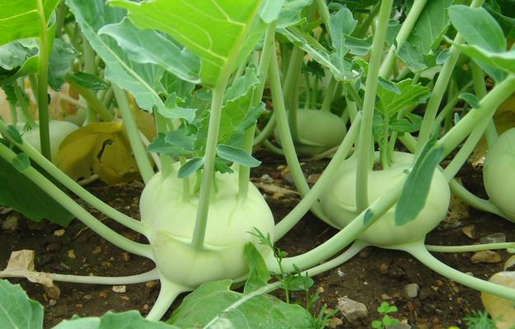
- Đặc điểm cây su hào:
+ Lá dài
+ Thân biển đổi thành củ
+ Lá có màu xanh
+ Cây thân đứng
+ Thân thảo

Slide 5
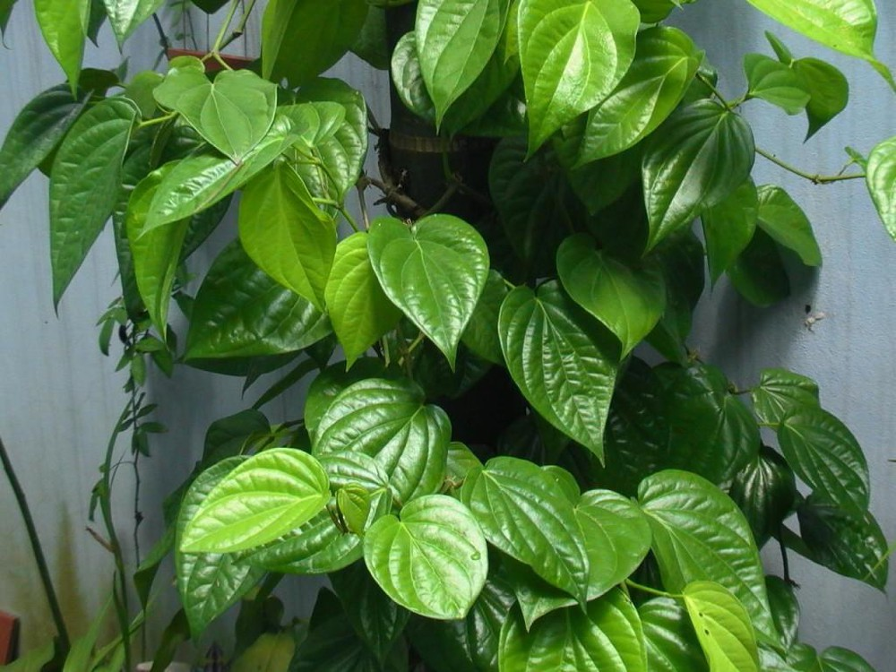
- Đặc điểm cây trầu không:
+ Thân leo
+ Lá hình trái tim
+ Lá có màu xanh
+ Thân thảo

Slide 6
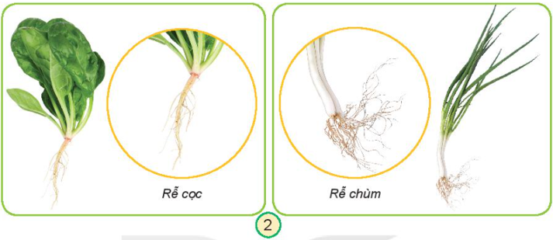
2. Tìm hiểu về đặc điểm của rễ cọc, rễ chùm.
+ Qua sát hinh sau và nhận xét đặc điểm của rễ cọc, rễ chùm
+ Đặc điểm của rễ cọc:
Rễ cọc là loại có một rễ cái và nhiều rễ con
+ Đặc điểm của rễ chùm: Có nhiều rễ con.

Slide 7
+ Rễ cây có hai loại chính:

Slide 8
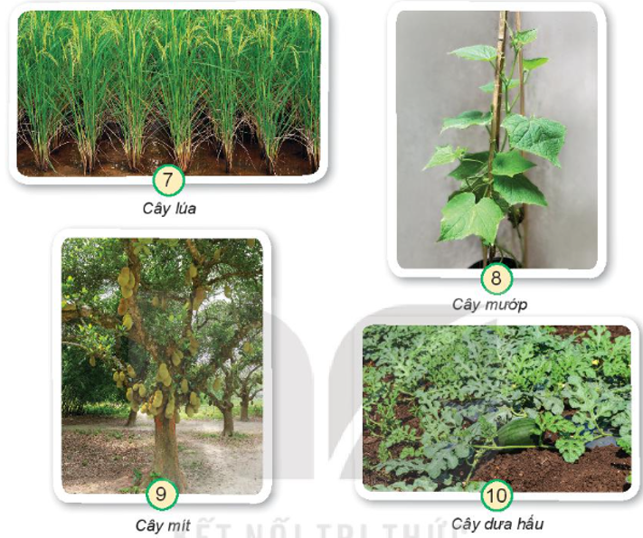
3. Tìm hiểu về cách mọc và đặc điểm của thân cây.
Em hãy quan các bức tranh và cho biết:
+ Cây nào có thân dứng, thân leo, thân bò?
+ Cây nào có thân gỗ, thân thảo?
- Cây nào có thân đứng, thân leo, thân bò:
+ Thân đứng: cây lúa, cây mít
+ Thân leo: cây mướp
+ Thân bò: cây dưa hấu
- Cây nào có thân gỗ, thân thảo:
+ Thân gỗ: cây mít
+ Thân thảo: cây lúa, cây mướp, cây dưa hấu.

Slide 9
+ Các loài cây có độ lớn, màu sắc khác nhau
+ Cây có 3 cách mọc: mọc đứng, mọc leo, mọc bò
+ Có 2 loại thân cây: Thân cứng (thân gỗ), thân mềm (thân thảo)
+ Các loài cây có độ lớn, màu sắc khác nhau

Slide 10
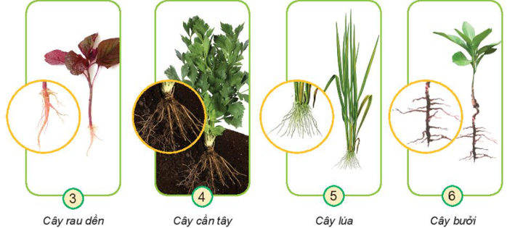
Sắp xếp các cây từ hình 3 đến hình 6 vào nhóm cây có rễ cọc, rễ chùm
Rễ cọc | Rễ chùm
Cây rau dền
Cây cần tây
Cây bưởi
Cây lúa

Slide 11
Sắp xếp các cây từ hình 3 đến hình 6 vào nhóm cây có rễ cọc, rễ chùm
 | Hình dạng | Kích thước
Cây rau dền Cây cần tây Cây lúa Cây bưởi | Một rễ cọc và nhiều rễ con xung quanh Nhiều rễ con Nhiều rễ con Một rễ cọc và nhiều rễ con xung quanh | Nhỏ Nhỏ Nhỏ Nhỏ Lớn

Slide 12
XIN CHÂN THÀNH CẢM ƠN
QUÝ THẦY CÔ GIÁO VÀ CÁC EM

